Slide 1
ΖΩΓΡΑΦΙΚΗ ΤΕΧΝΗ
ΓΡΑΜΜΙΚΟ ΣΧΕΔΙΟ
ΘΕΩΡΙΑ ΚΑΙ ΕΡΓΑΣΤΗΡΙΟ
ΚΑΠΑΡΕΛΟΥ ΑΔΑΜΑΝΤΙΑ – ΤΣΟΚΟΛΑ ΠΑΝΑΓΙΩΤΑ

Slide 2
ΜΑΘΗΜΑ 1 ΕΩΣ 5
Το Σχέδιο είναι μια γλώσσα έκφρασης και επικοινωνίας.
Το Σχέδιο έχει βασικό σκοπό να απεικονίσει αντικείμενα που υπάρχουν στο περιβάλλον μας ή αντικείμενα που πρόκειται να υπάρξουν στο περιβάλλον μας.
Αυτό σημαίνει ότι καμιά τεχνική κατασκευή δε θα μπορούσε να υπάρξει, αν δεν είχε βρεθεί τρόπος, πρώτ' απ' όλα, να σχεδιαστεί.
Γι' αυτό λέμε ότι το Σχέδιο είναι το όχημα για το πέρασμα από τον κόσμο της φαντασίας στον κόσμο
της πραγματικότητας, από τον κόσμο της μελέτης στον κόσμο της εφαρμογής.

Slide 3
Υπάρχουν πολλά είδη Σχεδίου: όταν αυτό γίνεται με τη χρήση σχεδιαστικών οργάνων, χαρακτηρίζεται ως Γραμμικό Σχέδιο, σε αντίθεση με το Ελεύθερο Σχέδιο, το οποίο γίνεται με ελεύθερο χέρι.
Είτε στη μία είτε στην άλλη περίπτωση, η σχεδίαση γίνεται πάνω στο χαρτί ή σε άλλη επίπεδη επιφάνεια με μολύβι, πένα, μαρκαδόρο, πινέλο ή με άλλο μέσο γραφής, και αποτελεί πάντα μια απαιτητική διαδικασία.
Από την πλευρά του το Γραμμικό Σχέδιο χρησιμοποιείται για τη δημιουργία εικόνων με εικαστικό ή τεχνικό χαρακτήρα.

Slide 4
Στην πρώτη κατηγορία, την εικαστική, εντάσσονται τα διακοσμητικά σχέδια, τα σχέδια των γραφικών τεχνών (αφίσα, διαφήμιση, εξώφυλλα βιβλίων κτλ) και γενικά, τα σχέδια που δίνουν έμφαση στην εικαστική υπόσταση της εικόνας.
Τα αρχιτεκτονικά, τα τοπογραφικά, τα μηχανολογικά, τα στατικά, τα σχέδια βιομηχανικών αντικειμένων αλλά και όλα τα σχέδια που δίνουν πληροφορίες για την ύπαρξη ή την
πραγματοποίηση μιας τρισδιάστατης κατασκευής στο χώρο ανήκουν στη δεύτερη κατηγορία, σ’ αυτήν του τεχνικού σχεδίου.
Ωστόσο, και τα τεχνικά σχέδια δε στερούνται εικαστικής ποιότητας. Καμιά φορά τα αρχιτεκτονικά σχέδια είναι
πραγματικά έργα τέχνης.

Slide 5
Ας θυμόμαστε ότι η σχεδίαση είναι μια δημιουργική δραστηριότητα και η γνώση και κατάκτησή της χρειάζεται :
προσπάθεια,
πειθαρχία,
επιμονή,
υπομονή και
αγάπη.

Slide 6
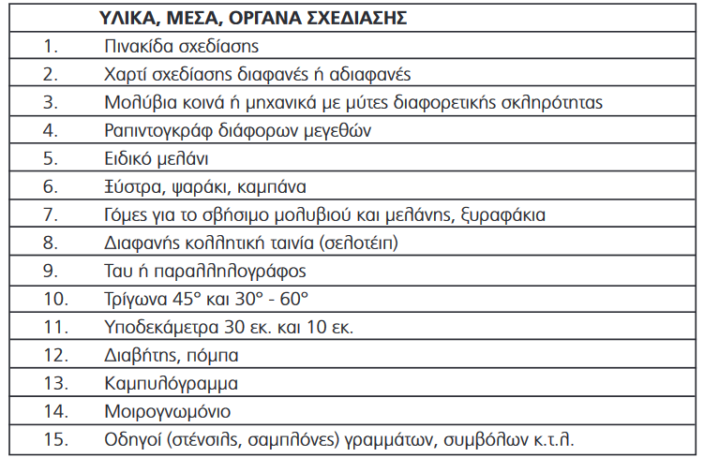
Υλικά, μέσα και όργανα σχεδίασης
Τα βασικά υλικά, τα μέσα και τα όργανα σχεδίασης φαίνονται στον πίνακα:

Slide 7
Η πινακίδα σχεδίασης - το σχεδιαστήριο
Το γραμμικό σχέδιο μπορεί να σχεδιαστεί πάνω σ' ένα ειδικό έπιπλο που λέγεται σχεδιαστήριο, και το οποίο αποτελείται από μια μεγάλη ορθογώνια πινακίδα από ξύλο στηριγμένη σε ξύλινη ή μεταλλική βάση.
Ως σχεδιαστήριο μπορεί να χρησιμεύσει και οποιοδήποτε ορθογώνιο τραπέζι με επίπεδη και λεία επιφάνεια. Ορισμένα σχεδιαστήρια έχουν πινακίδα που αλλάζει κλίση, έτσι ώστε να επιτρέπουν καλύτερη στάση του σώματος, όταν σχεδιάζουμε.
Όταν τα σχέδια που σχεδιάζουμε δεν είναι πολύ μεγάλα, αλλά και όταν πρέπει να σχεδιάσουμε σε χώρους που δεν υπάρχουν σχεδιαστήρια ή τραπέζια με λεία και επίπεδη επιφάνεια, χρησιμοποιούμε τη φορητή πινακίδα σχεδίασης .
Κατασκευασμένη από ξύλο, έχει συνήθως διαστάσεις 50x70 εκ. ή 52x72 εκ. Πάνω της σταθεροποιούμε με συγκολλητική ταινία (σελοτέιπ) το χαρτί σχεδίασης, όπως κάνουμε και στο σχεδιαστήριο.

Slide 8
Το χαρτί
To χαρτί που χρησιμοποιούμε για το σχέδιο είναι διαφανές ή αδιαφανές, βαρύ ή ελαφρύ, λείο ή πορώδες, περισσότερο ή λιγότερο απορροφητικό. Το βαρύ και λείο χαρτί αντέχει περισσότερο σε σβησίματα και ξυσίματα, και γι' αυτό είναι πιο κατάλληλο για όσους και όσες αρχίζουν να σχεδιάζουν.
Χρησιμοποιούμε χαρτί με λεία, στιλπνή επιφάνεια για σχέδιο με μελάνι. Το πορώδες χαρτί είναι καλύτερο για σκίτσο.
Το διαφανές χαρτί χρησιμοποιείται, κυρίως, επειδή δίνει τη δυνατότητα παραγωγής αντιγράφων.

Slide 9
Το χαρτί
Τα χαρτιά σχεδίασης διατίθενται σε ποικιλία μεγεθών. Οι διαστάσεις τους είναι τυποποιημένες
σύμφωνα με διεθνείς κανονισμούς. Σύμφωνα μ' αυτούς υπάρχουν σειρές χαρτιών. Η πιο συνηθισμένη είναι η σειρά Α. Οι διαστάσεις των χαρτιών της σειράς Α προκύπτουν από το μέγεθος A0 με χαρτί επιφάνειας 1 μ 2 και σχέση πλάτους προς ύψος ίση με √2. Οι διαστάσεις του χαρτιού A0 σε χιλιοστά είναι: 1189 x 841.
Έχουμε επίσης τα χαρτιά σχήματος:
Α1:841x594 Α2:420x594
A3:420x297 Α4:210x297

Slide 10
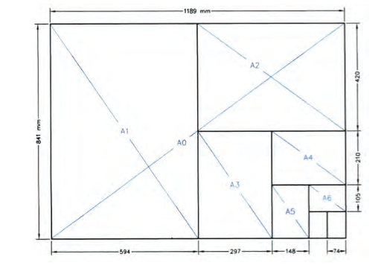
Το χαρτί

Slide 11
Το μολύβι
To μολύβι είναι το βασικό μέσο σχεδίασης. Ακόμα και όταν σχεδιάζουμε με μελάνι, προηγείται η σχεδίαση με μολύβι.
Τα ξύλινα μολύβια, όπως και οι μύτες των μηχανικών μολυβιών, χαρακτηρίζονται από το βαθμό σκληρότητας.
Η επιλογή του κατάλληλου μολυβιού εξαρτάται από το είδος και τον προορισμό του σχεδίου και από την ποιότητα του χαρτιού.
Χρησιμοποιούμε τα σκληρά μολύβια προκειμένου να χαράξουμε βοηθητικές γραμμές σ' ένα σχέδιο που πρόκειται να μελανωθεί. Το μολύβι με σκληρή μύτη, αν πιεστεί πολύ, χαράζει το χαρτί.

Slide 12
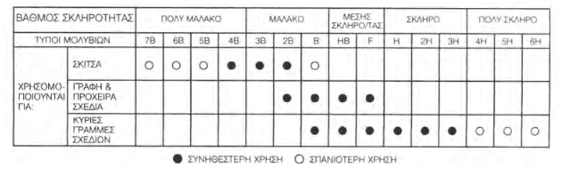
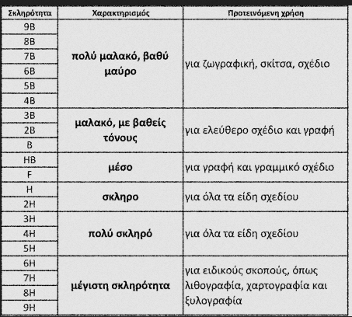

Slide 13
Το μελάνι
Το μελάνι που χρησιμοποιούμε για τα σχέδια
είναι ειδικό μελάνι και υπάρχει σε μαύρο αλλά και σε άλλα χρώματα. Στο γραμμικό σχέδιο χρησιμοποιούμε κυρίως μαύρο μελάνι.
Σήμερα το όργανο που κυρίως χρησιμοποιούμε στη σχεδίαση με μελάνι είναι το ραπιντογκράφ ,όργανο που παρουσιάζει ευκολία στη χρήση και στη συντήρησή του.
Το ραπιντογκράφ αποτελείται από το στέλεχος, τη δεξαμενή μελανιού, τη μύτη και το καπάκι. Η μύτη καταλήγει σε ένα λεπτό μεταλλικό κυλινδρικό σωλήνα με μια συρμάτινη τρίχα εσωτερικά, απ' όπου κατεβαίνει το μελάνι με συνεχή ροή. Η διάμετρος του σωλήνα καθορίζει και το πάχος της γραμμής που φέρουμε χρησιμοποιώντας το ραπιντογκράφ.

Slide 14
Το ταυ και ο παραλληλογράφος
Για τη χάραξη των ευθειών, ένα από τα σημαντικότερα όργανα είναι το ταυ. Κατασκευάζεται από ξύλο ή πλαστικό και οφείλει το όνομά του στο σχήμα του. αποτελείται από δύο σκέλη άνισα, κάθετα μεταξύ τους, την κεφαλή και τον κανόνα.
Ο κανόνας έχει μήκος από μισό έως ενάμισι μέτρο. Προσαρμόζοντας το ταυ στην αριστερή πλευρά της πινακίδας ή του σχεδιαστηρίου, μπορούμε να φέρουμε ευθείες παράλληλες προς τη μεγάλη πλευρά τους.

Slide 15
Το ταυ και ο παραλληλογράφος
Ο παραλληλογράφος ή παράλληλο κάνει την ίδια δουλειά με το ταυ. Είναι ένας πλαστικός κανόνας με μήκος από μισό έως ενάμισι μέτρο στερεωμένος μόνιμα στην πινακίδα ή στο σχεδιαστήριο, και κινείται παράλληλα με τον εαυτό του δίνοντάς μας τη δυνατότητα να σχεδιάζουμε ευθείες γραμμές μεγάλου μήκους παράλληλες στη μεγάλη διάσταση της πινακίδας ή του σχεδιαστηρίου.
Για την καλύτερη σχεδίαση με μελάνι τόσο ο κανόνας του ταυ όσο και το παράλληλο έχουν πατούρα ή λοξοτομή.

Slide 16
Τα τρίγωνα
Τα τρίγωνα που κυκλοφορούν σήμερα στην αγορά είναι κατασκευασμένα από πλαστικό. Παλιότερα ήταν ξύλινα. Έχουμε δύο μορφές τριγώνων, τα ορθογώνια ισοσκελή με γωνίες 45° και 90° και τα ορθογώνια ανισοσκελή με γωνίες 30°, 60° και 90°.
Υπάρχουν τρίγωνα που στη μια πλευρά τους έχουν διαιρέσεις σε εκατοστά και χιλιοστά του μέτρου. Για τη σχεδίαση με μελάνι υπάρχουν τρίγωνα με λοξοτομή ή πατούρα στις πλευρές τους.
Χρησιμοποιούμε τα τρίγωνα, για να χαράξουμε ευθείες γραμμές.

Slide 17
Το υποδεκάμετρο
Το υποδεκάμετροτο είναι ένας κανόνας κατασκευασμένος από μέταλλο, ξύλο ή πλαστικό και φέρει στις πλευρές του διαιρέσεις σε εκατοστά και χιλιοστά του μέτρου ή και σε μισά χιλιοστά του μέτρου. Υπάρχουν υποδεκάμετρα σε διάφορα μήκη, από 10 εκ. έως 50 εκ., που τα χρησιμοποιούμε για να μετράμε μήκη και όχι ως οδηγούς για τη χάραξη ευθειών
Εκτός από τα υποδεκάμετρα χρησιμοποιούμε και τα κλιμακόμετρα για τη μέτρηση μηκών. Αυτά έχουν διατομή τριγωνική και φέρουν υποδιαιρέσεις σε έξι διαφορετικές κλίμακες.

Slide 18
Ο διαβήτης
Στο γραμμικό σχέδιο χρησιμοποιούμε το γνωστό μας και από το μάθημα της Γεωμετρίας διαβήτη με τον οποίο χαράζουμε μεγαλύτερους κύκλους και κυκλικά τόξα, καθώς και την πόμπα, έναν ειδικό διαβήτη για τη χάραξη πολύ μικρών κύκλων.
Για μεγαλύτερους κύκλους χρησιμοποιούμε προέκταση ή παρέκταμα, που προστίθεται στο σκέλος του διαβήτη στο οποίο στερεώνεται η μύτη μολυβιού ή το ραπιντογκράφ.
Χρησιμοποιούμε επίσης το διαβήτη για τη μεταφορά διαστάσεων. Γι’ αυτό ο διαβήτης χρησιμοποιείται και ως διαστημόμετρο.

Slide 19
Τα καμπυλόγραμμα
Χρησιμοποιούμε τα καμπυλόγραμμα για να χαράξουμε καμπύλες γραμμές που δε χαράζονται με το διαβήτη γιατί δεν είναι περιφέρειες κύκλου.
Τα χρησιμοποιούμε, όπως το ταυ και τα τρίγωνα, ως οδηγούς για τη χάραξη γραμμών. Είναι όργανα κατασκευασμένα από πλαστικό και τα βρίσκουμε στο εμπόριο σε μεγάλη ποικιλία μορφών και μεγεθών.
Για τη σχεδίαση με μελάνι είναι καλό να έχουν πατούρα και από τις δύο πλευρές

Slide 20
Το μοιρογνωμόνιο
Για να μετράμε και να χαράζουμε γωνίες σε
μοίρες, γνωρίζουμε ότι πρέπει να χρησιμοποιούμε το μοιρογνωμόνιο.
Έχει συνήθως μορφή ημικυκλική και είναι κατασκευασμένο από πλαστικό. Το ημικύκλιο είναι χωρισμένο σε 180°.
Κυκλοφορούν στο εμπόριο μοιρογνωμόνια που επιτρέπουν να χαράξουμε ή να μετρήσουμε μια γωνία χωρίς να χρειάζεται να σημαδέψουμε από πριν τις θέσεις των πλευρών της.

Slide 21
Γραμμές
Στα σχέδια, προκειμένου να απεικονίσουμε με σαφή και κατανοητό τρόπο το σχεδιαστικό μας αντικείμενο, χρησιμοποιούμε ποικίλες γραμμές, που καθεμιά έχει διαφορετική σημασία και διαφορετικές εφαρμογές.
Στα σχέδιά μας παριστάνουμε πραγματικές γραμμές, όπως είναι οι ορατές ακμές και τα περιγράμματα ενός αντικειμένου, νοητές γραμμές, όπως είναι οι άξονες και οι γραμμές κέντρου βάρους, και χρησιμοποιούμε βοηθητικές γραμμές (π.χ. διαγραμμίσεων), γραμμές διαστάσεων και γραμμές ενδείξεων.
Το σχέδιο είναι μια γλώσσα επικοινωνίας και όπως όλες οι γλώσσες διέπεται από νόμους και αρχές. Για να συνεννοούμαστε λοιπόν μεταξύ μας, υπάρχουν κώδικες σύμφωνα με τους οποίους οι γραμμές που χρησιμοποιούμε είναι τυποποιημένες, ώστε να αποφεύγονται παρεξηγήσεις ανάμεσα στο σχεδιαστή και σ’ αυτόν που χρησιμοποιεί ένα σχέδιο.

Slide 22
Είδη και πάχη γραμμών
Κύρια χαρακτηριστικά των γραμμών είναι το είδος τους και το πάχος τους. Οι γραμμές, επίσης, διαφοροποιούνται ως προς την ένταση (αχνές - έντονες) και το χρώμα τους.
Έχουμε λοιπόν χοντρές και λεπτές γραμμές ως προς το πάχος, συνεχείς (πλήρεις), διακεκομμένες και αξονικές γραμμές ως προς το είδος.
Συνδυασμοί πάχους και είδους μας δίνουν την ποικιλία των γραμμών που χρησιμοποιούμε, για να περιγράψουμε σχεδιαστικά τα αντικείμενά μας.
Η επιλογή του πάχους των γραμμών καθορίζεται επίσης από το μέγεθος και την κλίμακα του σχεδίου, καθώς και από την πυκνότητα των γραμμών του.

Slide 23
Συνεχής χοντρή γραμμή
Το πάχος της κυμαίνεται από 0,4 έως 1,2 χιλιοστά του μέτρου και μ’ αυτήν παριστάνουμε στο τεχνικό σχέδιο τις ορατές γραμμές ενός αντικειμένου κατά τη σχεδίαση όψεων, τομών και αξονομετρικών σχεδίων.
Ειδικότερα στο γραμμικό σχέδιο η γραμμή αυτής της μορφής ονομάζεται γραμμή τομής και αποδίδει τις ορατές ακμές μόνον των επιφανειών τομής των διαφόρων στοιχείων.

Slide 24
Συνεχής χοντρή γραμμή
Στις κατόψεις και στις κατακόρυφες τομές ενός αντικειμένου αρχιτεκτονικής μελέτης χρησιμοποιούμε διάφορους τρόπους σχεδίασης:
• Μαυρίζουμε τα τεμνόμενα μέρη με το μολύβι ή με το μελάνι, ή χρησιμοποιούμε ράστερ.
• Σχεδιάζουμε το περίγραμμα των μερών που τέμνονται με χοντρή γραμμή.
• Σχεδιάζουμε με χοντρή γραμμή το περίγραμμα και διαγραμμίζουμε τα τεμνόμενα μέρη (κλίση διαγράμμισης 45°).
• Σχεδιάζουμε με χοντρή γραμμή το περίγραμμα και απεικονίζουμε τα υλικά από τα οποία αποτελούνται τα τεμνόμενα μέρη

Slide 25
Συνεχής λεπτή γραμμή
Το πάχος της κυμαίνεται από 0,1 έως 0,3 χιλιοστά του μέτρου και χρησιμοποιείται στο τεχνικό σχέδιο στις γραμμές διαστάσεων και ως βοηθητική (π.χ. διαγραμμίσεων), ενώ στο γραμμικό σχέδιο κυρίως χρησιμοποιείται, για να απεικονίσει τις ορατές γραμμές που προβάλλονται.
Για την απόδοση βάθους σ’ ένα σχέδιο όψης ή τομής χρησιμοποιούμε λεπτότερες γραμμές, για να αποδώσουμε περιγράμματα που βρίσκονται μακρύτερα, και εντονότερες γραμμές γι’ αυτά που βρίσκονται πλησιέστερα προς το επίπεδο προβολής.

Slide 26
Συνεχής λεπτή γραμμή
Στο γραμμικό σχέδιο η συνεχής λεπτή γραμμή
χρησιμοποιείται επίσης για να σχεδιάσουμε με τη βοήθεια οργάνων έπιπλα, πλακοστρώσεις.
Επίσης, χρησιμοποιείται για όλα τα προβαλλόμενα σε όψη στοιχεία που συμπληρώνουν ένα σχέδιο, όπως λιθοδομές,
καμινάδες, διακοσμητικά στοιχεία κ.τ.λ.

Slide 27
Διακεκομμένη γραμμή
Χρησιμοποιείται για την παράσταση όλων των μη ορατών ακμών ενός αντικειμένου κατά τη σχεδίαση όψεων, τομών και αξονομετρικών σχεδίων.
Στο αρχιτεκτονικό σχέδιο απεικονίζει μη ορατές ακμές στοιχείων. Το πάχος της ορίζεται ως το μισό της συνεχούς
γραμμής.
Σχεδιάζεται με ίσα ευθύγραμμα τμήματα, τα οποία απέχουν μεταξύ τους ίσες αποστάσεις.

Slide 28
Αξονική λεπτή γραμμή
Οι αξονικές γραμμές (παύλα-τελεία-παύλα) αναπαριστούν νοητές γραμμές. Η αξονική λεπτή γραμμή χρησιμοποιείται, για να παρασταθεί ο άξονας συμμετρίας ενός αντικειμένου ή σχήματος.
Το πάχος της είναι περίπου ίσο με το 1/4 του πάχους της συνεχούς γραμμής. Αποτελείται από ευθύγραμμα τμήματα ίσα μεταξύ τους και κενά ανάμεσά τους.
Στη μέση των κενών υπάρχουν τελείες ή μικρά ευθύγραμμα τμήματα ίσα μεταξύ τους.

Slide 29
Γεωμετρικές κατασκευές
Στα σχέδια εφαρμόζουμε γεωμετρικές κατασκευές, προκειμένου να επιλύσουμε προβλήματα που απαιτούν μεγάλη σχεδιαστική και κατασκευαστική ακρίβεια.
Τα γεωμετρικά – σχεδιαστικά προβλήματα μπορούν σε πολλές περιπτώσεις να αντιμετωπιστούν απλούστερα και συντομότερα μόνο με τη χρήση οργάνων όπως ο χάρακας (π.χ. ταυ), το υποδεκάμετρο και τα τρίγωνα.
Με τη χρήση του διαβήτη και του χάρακα όμως, και με τη βοήθεια των γεωμετρικών κατασκευών, πετυχαίνουμε τη μεγαλύτερη δυνατή σχεδιαστική ακρίβεια.

Slide 30
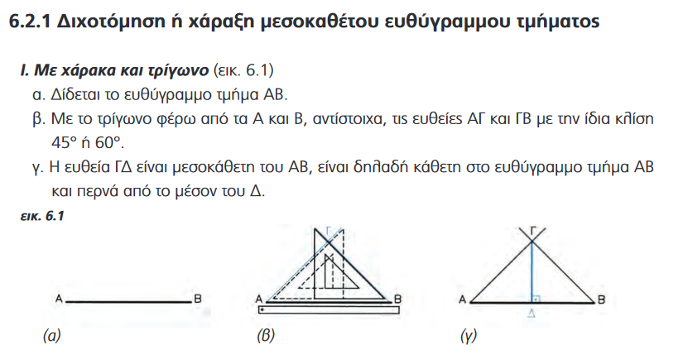
Διχοτόμηση ή χάραξη μεσοκαθέτου ευθύγραμμου τμήματος

Slide 31
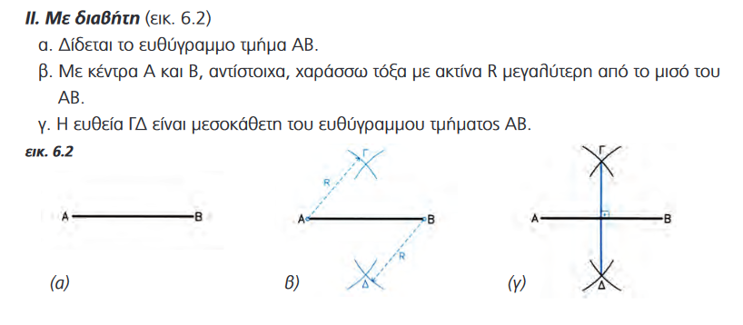
Διχοτόμηση ή χάραξη μεσοκαθέτου ευθύγραμμου τμήματος

Slide 32
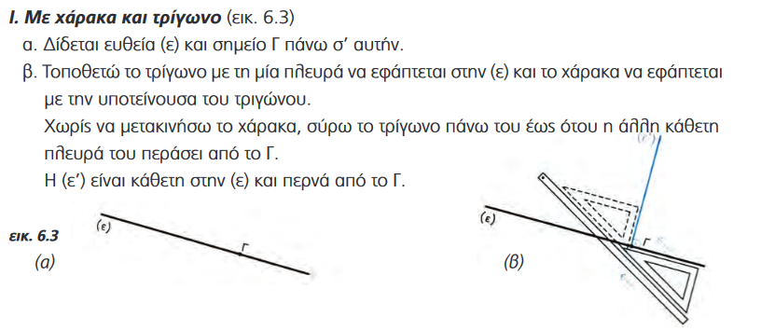
Χάραξη ευθείας κάθετης σε δεδομένο σημείο άλλης ευθείας

Slide 33
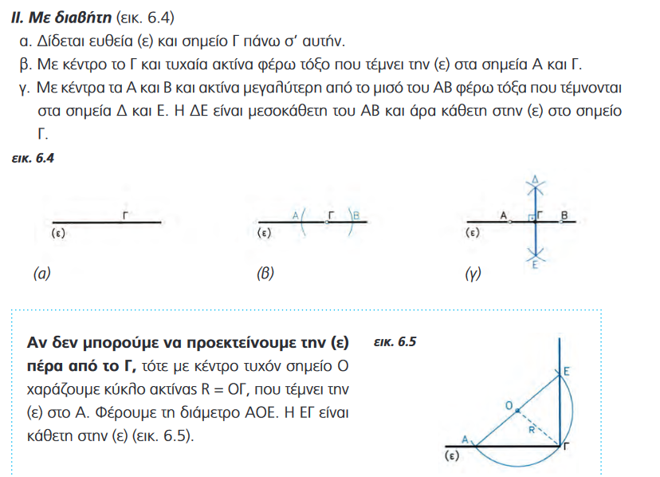
Χάραξη ευθείας κάθετης σε δεδομένο σημείο άλλης ευθείας

Slide 34
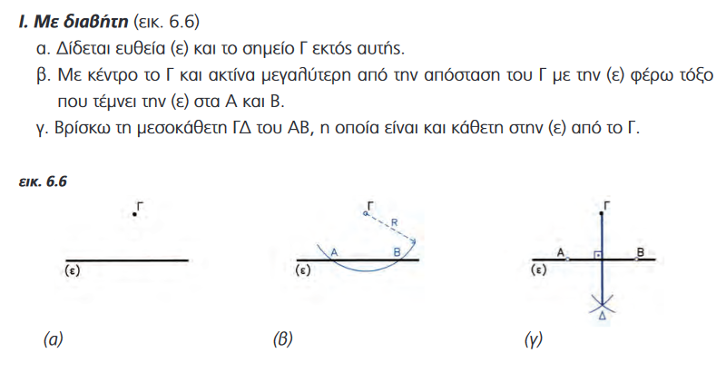
Χάραξη ευθείας κάθετης σε άλλη από δεδομένο σημείο εκτός αυτής

Slide 35
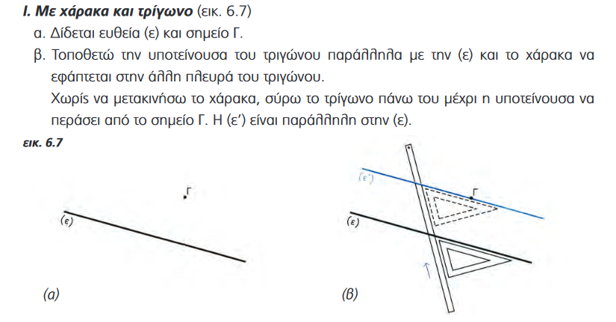
Χάραξη ευθείας που περνά από σημείο Γ και είναι παράλληλη σε άλλη

Slide 36
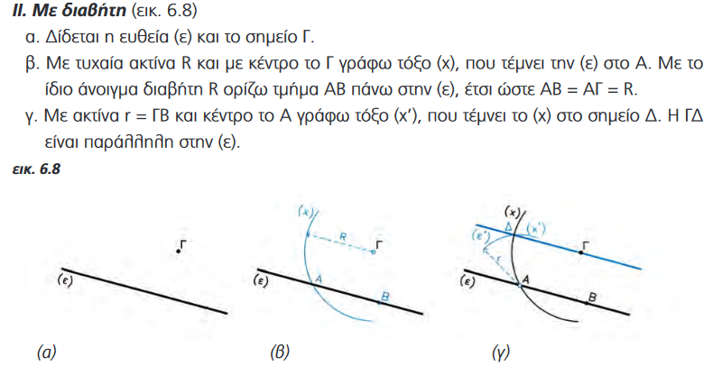
Χάραξη ευθείας που περνά από σημείο Γ και είναι παράλληλη σε άλλη

Slide 37
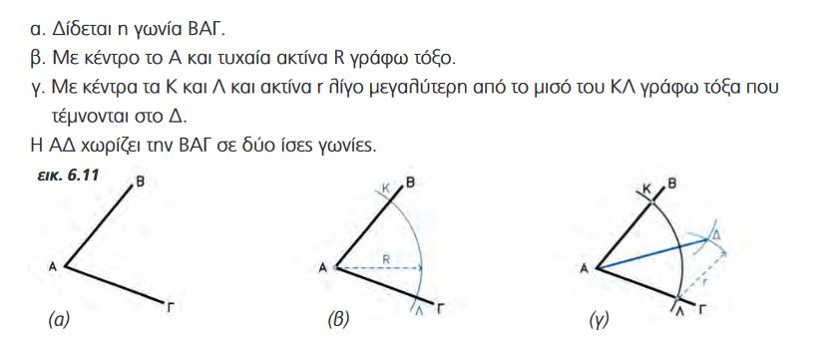
Διχοτόμηση γωνίας

Slide 38
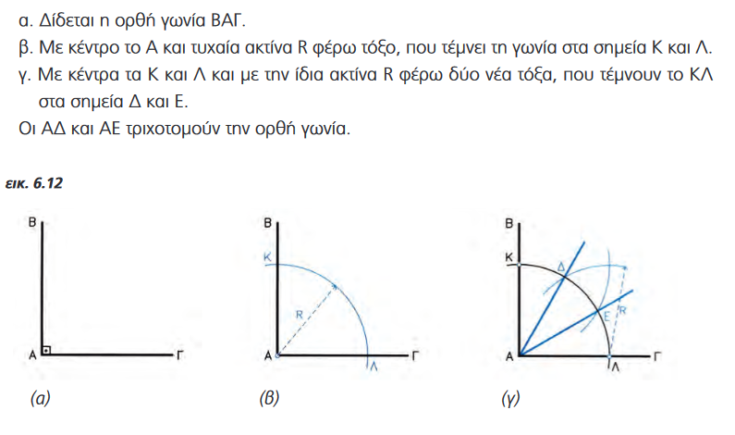
Τριχοτόμηση ορθής γωνίας

Slide 39
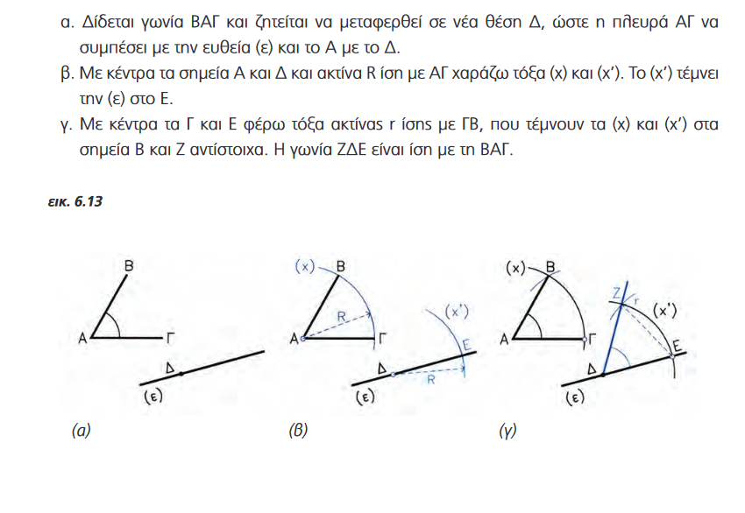
Μεταφορά γωνίας σε άλλη θέση

Slide 40
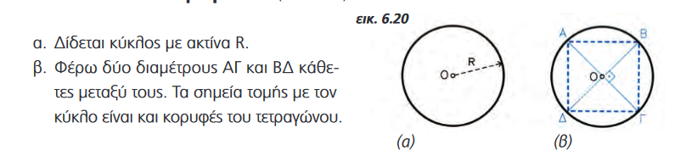
Κατασκευή τετραγώνου

Slide 41
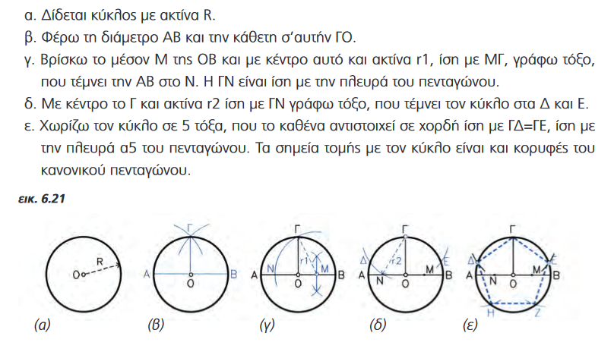
Κατασκευή κανονικού πενταγώνου

Slide 42
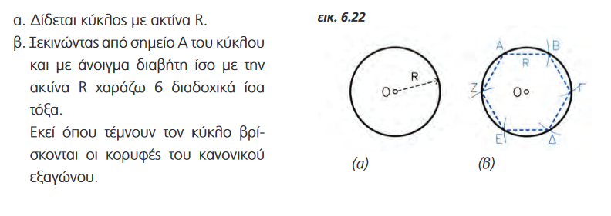
Κατασκευή κανονικού εξαγώνου

Slide 43
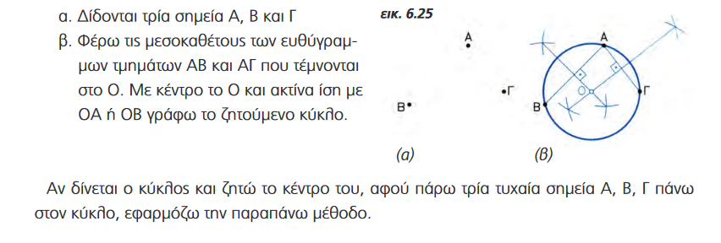
Κατασκευή κύκλου που περνά από τρία δοσμένα σημεία. Εύρεση του κέντρου ενός κύκλου

Slide 44
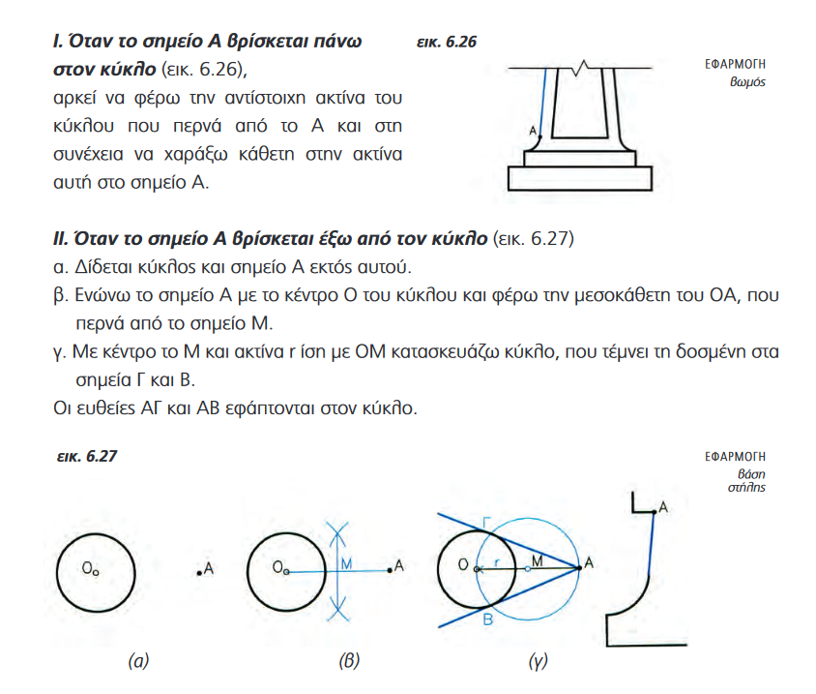
Κατασκευή εφαπτομένης ευθείας σε κύκλο ή σε τόξο που περνά από σημείο Α

Slide 45
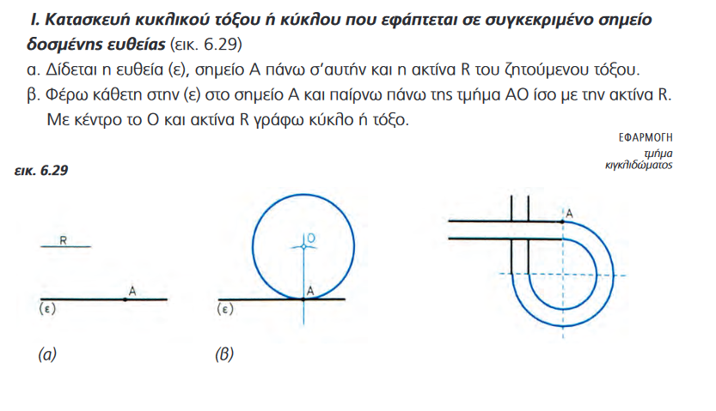
Κατασκευή κυκλικού τόξου (ή κύκλου)

Slide 46
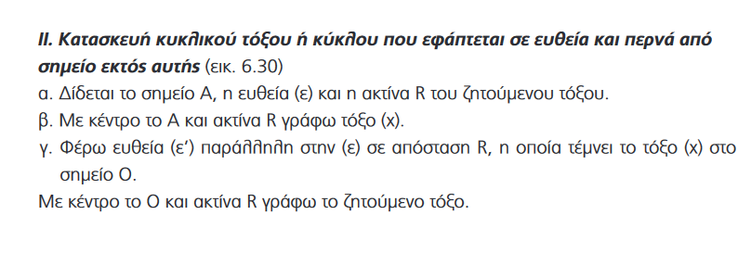
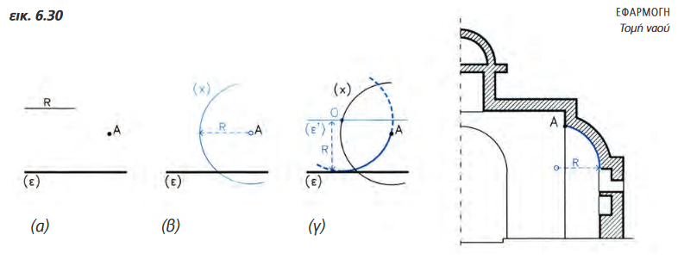
Κατασκευή κυκλικού τόξου (ή κύκλου)

Slide 47
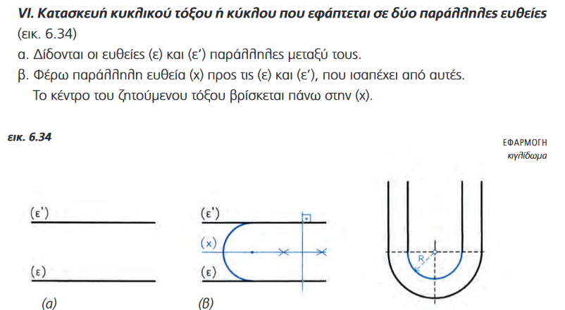
Κατασκευή κυκλικού τόξου (ή κύκλου)

Slide 48
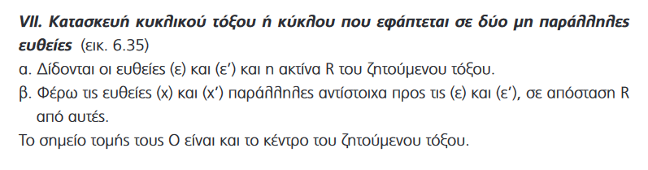
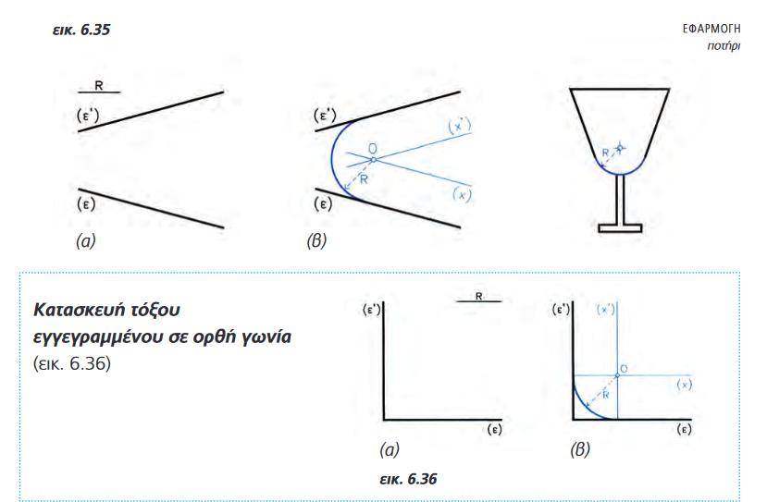
Κατασκευή κυκλικού τόξου (ή κύκλου)

Slide 49
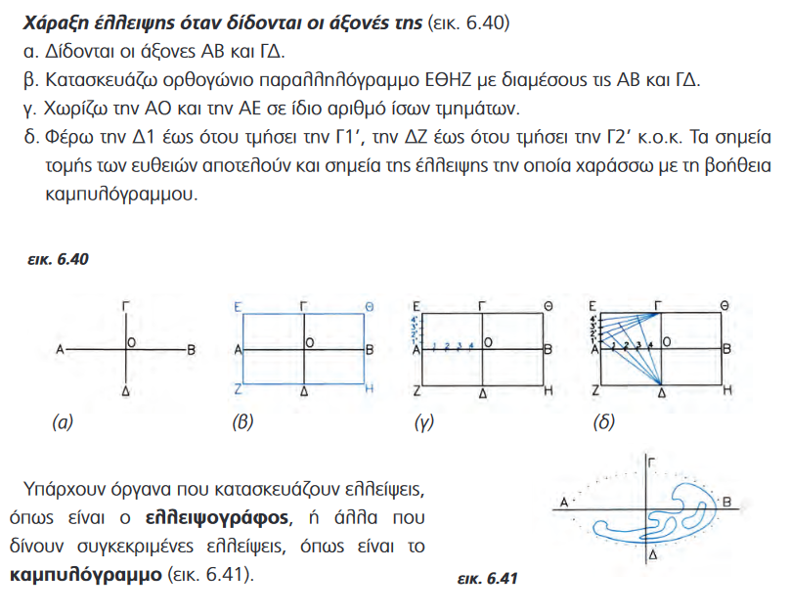
Έλλειψη

